Slide 1


Slide 2

Agilidade
Escalabilidade
Tecnologia
Segurança
Estilo
Consistência
Performance
Custo

Slide 3

Tecnologia
Linguagem de programação
GO 1.7
Banco de Dados
Apache Cassandra 3.7

Slide 4
Tecnologia
Linguagem de programação
GO 1.7
Banco de Dados
Apache Cassandra 3.7
IDE:
Visual Studio Code
Frameworks:
Iris Framework (GO)
Benchmarks
Apache Benchmark
Apache Jmeter

Slide 5
Agilidade
Load Balancing
Rest Services GO
Rest Services GO
Rest Services GO
Cassandra DB
Cassandra DB
Cassandra DB

Slide 6

Escalabilidade

Slide 7
Escalabilidade
Ambientes
AWS EC2 Load Balancing
3 x AWS EC2 c4x2large instances
(8 cores – 16Gb RAM)
AWS Storage Provisioned IOP

Slide 8
Escalabilidade
Load Balancing
Rest Services GO
Rest Services GO
Rest Services GO
Rest Services GO
Cassandra DB
Cassandra DB
Cassandra DB
Cassandra DB

Slide 9
Segurança
Features
Network security groups
Port Blocking
Segurança na aplicação…
Etc…

Slide 10
Consistência
Read Cache
Read Cache
Read Cache
Rest Services GO
Rest Services GO
Rest Services GO
Cassandra DB
Cassandra DB
Cassandra DB

Slide 11
Custo
3 x Instâncias c4x2large (8 cores – 16Gb RAM)
Elastic Load Balancing
Volume Storage IOP (500Gb)

Slide 12
Custo
3 x Instâncias c4x2large (8 cores – 16Gb RAM)
Elastic Load Balancing
Volume Storage IOP (500Gb)
On Demand
USD $1.50/Hora
USD $1100/Mês

Slide 13
Performance
Ferramentas
Apache JMeter
Apache Benchmark

Slide 14
Performance
Ferramentas
Apache JMeter
Apache Benchmark
Apache Jmeter
Considera requests completos, incluindo tempo de retorno do response.
Permite realizar testes complexos

Slide 15
Performance
Ferramentas
Apache JMeter
Apache Benchmark
Apache Benchmark
Considera somente o throughput da aplicação.
Permite realizar testes simplificados e de stress.

Slide 16
Performance
Apache Jmeter
Considera requests completos, incluindo tempo de retorno do response.
Permite realizar testes complexos

Slide 17
Performance
Operações
Criar Ordem
Adicionar Itens
Realizar Transações
Consultar Ordem

Slide 18
Performance
Apache Jmeter
Configurações: 12 clientes de testes – t2.medium
192 threads simultâneos, ~15.000.000 operações

Slide 19
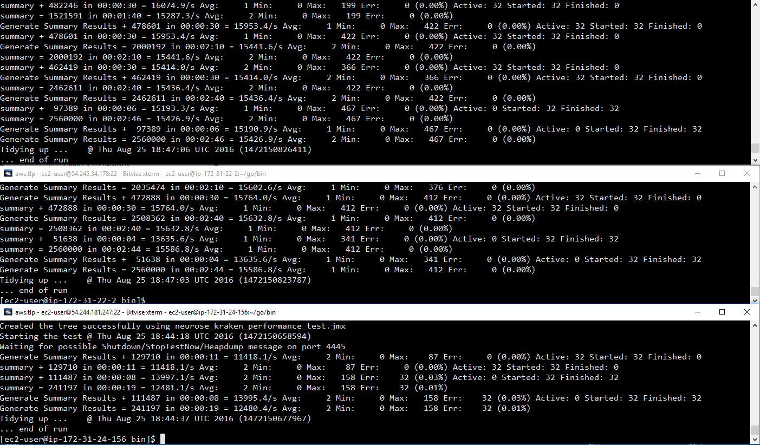
Performance
Apache Jmeter - Controle

Slide 20
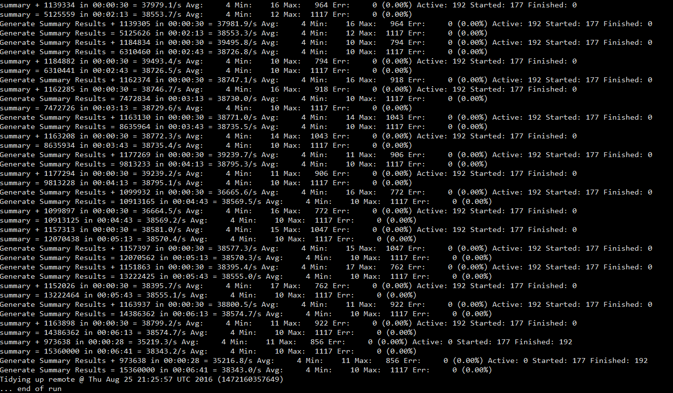
Performance
Apache Jmeter – Consistência Eventual

Slide 21
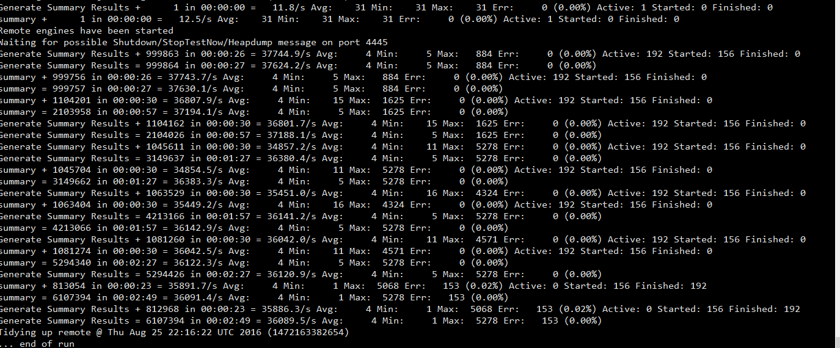
Performance
Apache JMeter – Consitência Total

Slide 22
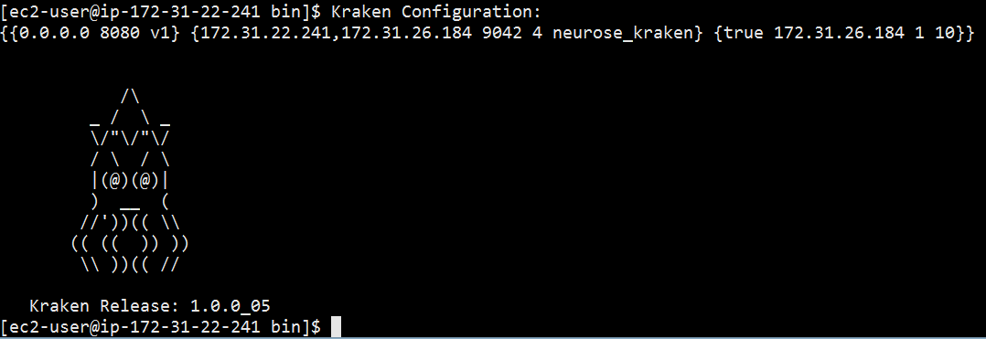
Estilo

